Slide 1
Таблица умножения
TimesTable.ru

Slide 2
Таблица умножения на 2
TimesTable.ru

Slide 3
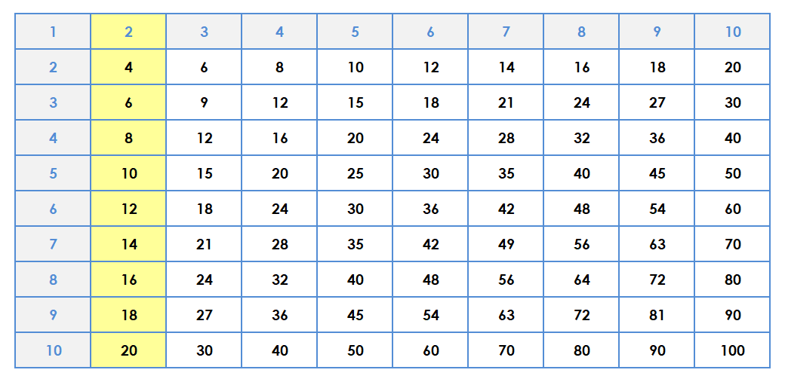

Slide 4
2 × 1 = 2 | 2 × 6 = 12
2 × 2 = 4 | 2 × 7 = 14
2 × 3 = 6 | 2 × 8 = 16
2 × 4 = 8 | 2 × 9 = 18
2 × 5 = 10 | 2 × 10 = 20

Slide 5
Свойства умножения на 2
При умножении на 2 всегда получаются чётные числа: 2, 4, 6, 8 и т.д. И чтобы выучить умножение на два, можно всего-навсего выучить ряд чётных чисел до 20.
Переместительный закон умножения: от перестановки множителей произведение не изменяется. К примерe, если нам уже известно сколько будет 3 × 2, то 2 × 3 – это будет тем же самым.
Сочетательный закон умножения: чтобы произведение двух чисел умножить на третье число, можно первое число умножить на произведение второго и третьего. Например, 2 × 4 – это тоже самое, что 2 × 2 = 4, а потом (2 × 2) × 2 = 8.

Slide 6
Таблица умножения на 3
TimesTable.ru

Slide 7
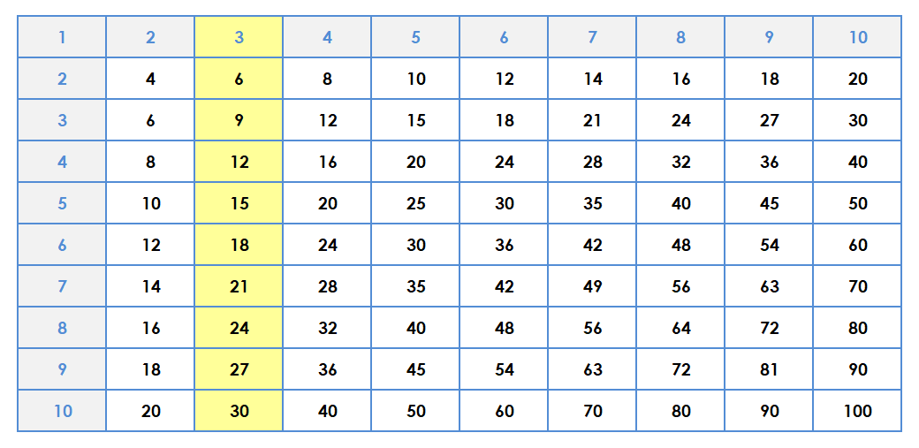

Slide 8
3 × 1 = 3 | 3 × 6 = 18
3 × 2 = 6 | 3 × 7 = 21
3 × 3 = 9 | 3 × 8 = 24
3 × 4 = 12 | 3 × 9 = 27
3 × 5 = 15 | 3 × 10 = 30

Slide 9
Свойства умножения на 3
Сочетательный закон умножения: чтобы произведение двух чисел умножить на третье число, можно первое число умножить на произведение второго и третьего. Например, 3 × 4 – это тоже самое, что 3 × 2 = 6, а потом (3 × 2) × 2.
Переместительный закон умножения: от перестановки множителей произведение не изменяется. К примерe, если нам уже известно сколько будет 2 × 3, то 3 × 2 – это будет тем же самым.

Slide 10
Таблица умножения на 4
TimesTable.ru

Slide 11
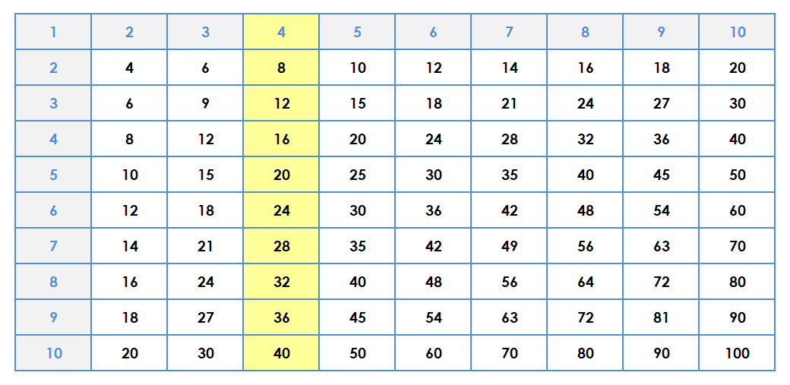

Slide 12
4 × 1 = 4 | 4 × 6 = 24
4 × 2 = 8 | 4 × 7 = 28
4 × 3 = 12 | 4 × 8 = 32
4 × 4 = 16 | 4 × 9 = 36
4 × 5 = 20 | 4 × 10 = 40

Slide 13
Свойства умножения на 4
Если вы знаете умножение на 2, то вам проще изучать умножение на 4. Ведь 4 × 1 = 4, 4 × 2 = 8, 4 × 3 = 12, 4 × 4 = 16 – ответы как в умножении на два, только идут через один.
Переместительный закон умножения: от перестановки множителей произведение не изменяется. К примерe, если нам уже известно сколько будет 3 × 4, то 4 × 3 – это будет тем же самым.
Сочетательный закон умножения: чтобы произведение двух чисел умножить на третье число, можно первое число умножить на произведение второго и третьего. Например, 4 × 4 – это тоже самое, что 4 × 2 = YYY, а потом (4 × 2) × 2.

Slide 14
Таблица умножения на 5
TimesTable.ru

Slide 15
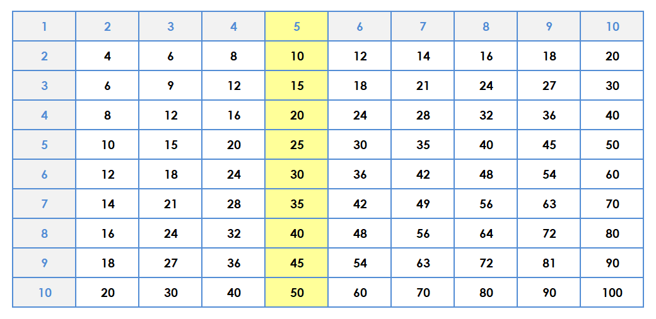

Slide 16
5 × 1 = 5 | 5 × 6 = 30
5 × 2 = 10 | 5 × 7 = 35
5 × 3 = 15 | 5 × 8 = 40
5 × 4 = 20 | 5 × 9 = 45
5 × 5 = 25 | 5 × 10 = 50

Slide 17
Свойства умножения на 5
При умножении на 5 ответ всегда будет заканчиваться на 0 или на 5. Причём если число четное, то на конце произведения будет ноль, а если нечётное – 5.
Сочетательный закон умножения: чтобы произведение двух чисел умножить на третье число, можно первое число умножить на произведение второго и третьего. Например, 5 × 4 – это тоже самое, что 5 × 2 = 10, а потом (5 × 2) × 2 = 10 × 3 – так явно проще.
Переместительный закон умножения: от перестановки множителей произведение не изменяется. К примерe, если нам уже известно сколько будет 3 × 5, то 5 × 3 – это будет тем же самым.

Slide 18
Таблица умножения на 6
TimesTable.ru

Slide 19
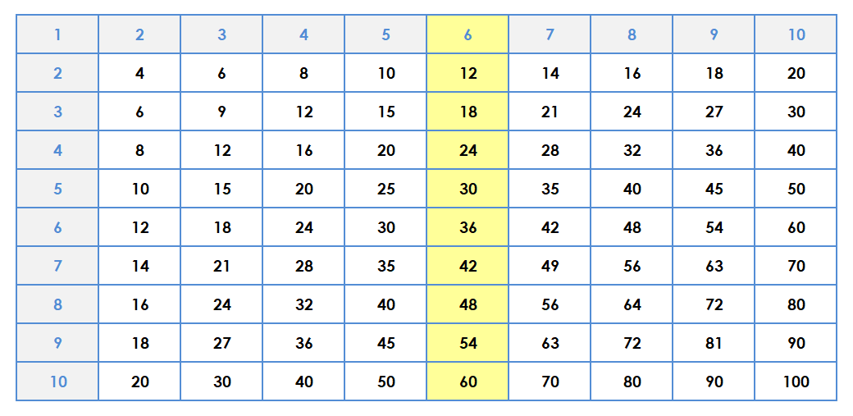

Slide 20
6 × 1 = 6 | 6 × 6 = 36
6 × 2 = 12 | 6 × 7 = 42
6 × 3 = 18 | 6 × 8 = 48
6 × 4 = 24 | 6 × 9 = 54
6 × 5 = 30 | 6 × 10 = 60

Slide 21
Свойства умножения на 6
Переместительный закон умножения: от перестановки множителей произведение не изменяется. К примерe, если нам уже известно сколько будет 3 × 6, то 6 × 3 – это будет тем же самым.
Сочетательный закон умножения: чтобы произведение двух чисел умножить на третье число, можно первое число умножить на произведение второго и третьего. Например, 6 × 4 – это тоже самое, что 6 × 2 = 12, а потом (6 × 2) × 2 = 12 × 2 = 24.

Slide 22
Таблица умножения на 7
TimesTable.ru

Slide 23
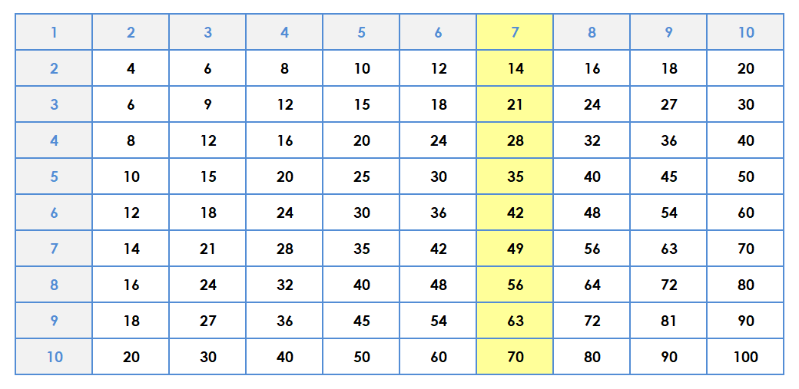

Slide 24
7 × 1 = 7 | 7 × 6 = 42
7 × 2 = 14 | 7 × 7 = 49
7 × 3 = 21 | 7 × 8 = 56
7 × 4 = 28 | 7 × 9 = 63
7 × 5 = 35 | 7 × 10 = 70

Slide 25
Свойства умножения на 7
Сочетательный закон умножения: чтобы произведение двух чисел умножить на третье число, можно первое число умножить на произведение второго и третьего. Например, 7 × 4 – это тоже самое, что 7 × 2 = 14, а потом (7 × 2) × 2.
Переместительный закон умножения: от перестановки множителей произведение не изменяется. К примерe, если нам уже известно сколько будет 3 × 7, то 7 × 3 – это будет тем же самым.

Slide 26
Таблица умножения на 8
TimesTable.ru

Slide 27
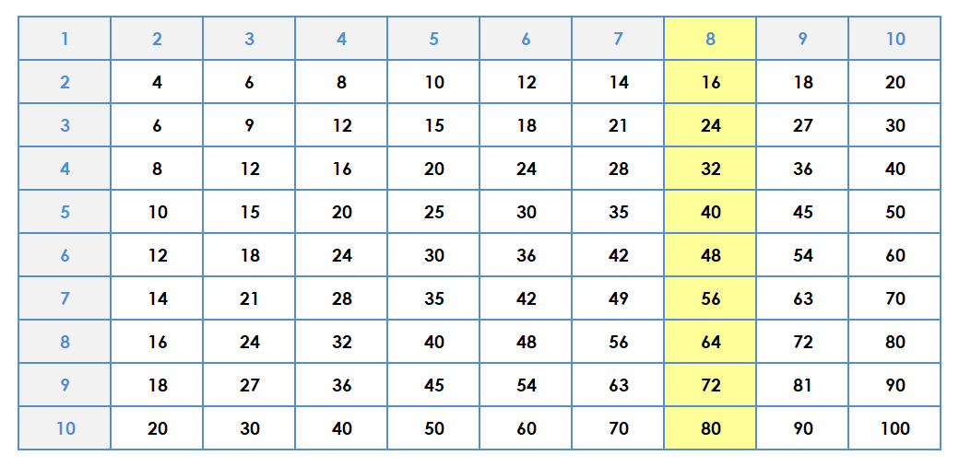

Slide 28
8 × 1 = 8 | 8 × 6 = 48
8 × 2 = 16 | 8 × 7 = 56
8 × 3 = 24 | 8 × 8 = 64
8 × 4 = 32 | 8 × 9 = 72
8 × 5 = 40 | 8 × 10 = 80

Slide 29
Свойства умножения на 8
Переместительный закон умножения: от перестановки множителей произведение не изменяется. К примерe, если нам уже известно сколько будет 3 × 8, то 8 × 3 – это будет тем же самым.
Сочетательный закон умножения: чтобы произведение двух чисел умножить на третье число, можно первое число умножить на произведение второго и третьего. Например, 8 × 4 – это тоже самое, что 8 × 2 = 16, а потом (8 × 2) × 2.

Slide 30
Таблица умножения на 9
TimesTable.ru

Slide 31
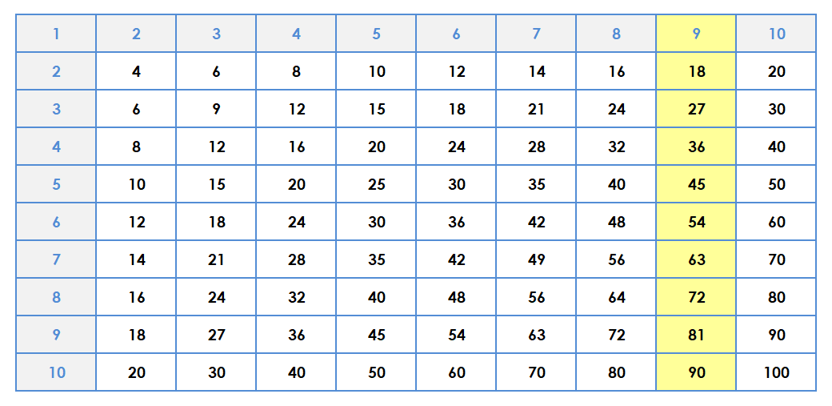

Slide 32
9 × 1 = 9 | 9 × 6 = 54
9 × 2 = 18 | 9 × 7 = 63
9 × 3 = 27 | 9 × 8 = 72
9 × 4 = 36 | 9 × 9 = 81
9 × 5 = 45 | 9 × 10 = 90

Slide 33
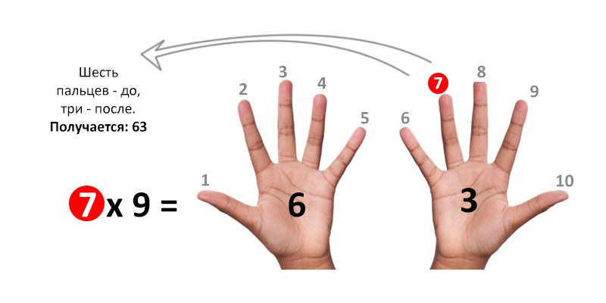
Чтобы умножить 9 на 7, загните палец №7. Количество пальцев слева обозначает десятки, а справа – единицы. Вы загнули палец №7, и у вас слева осталось шесть пальцев, а справа – три. В итоге вы получаете 63.

